Slide 1
Клуб юных инженеров
Михайлова Ольга Николаевна, воспитатель
Ергунова Кристина Владиленовна, воспитатель
Муниципальное автономное дошкольное образовательное учреждение «Детский сад №201 «Островок детства» города Чебоксары Чувашской Республики

Slide 2
В феврале 2018 года, в нашем детском саду, на основании Положения об инновационной площадке ФГБНУ «Институт изучения детства, семьи и воспитания Российской академии образования», заведующим был написан приказ о внедрении парциальной модульной образовательной программы «От Фрёбеля до робота». Её цель – Разработка системы формирования у детей предпосылок готовности к изучению технических наук средствами игрового оборудования в соответствии с ФГОС ДО.

Slide 3
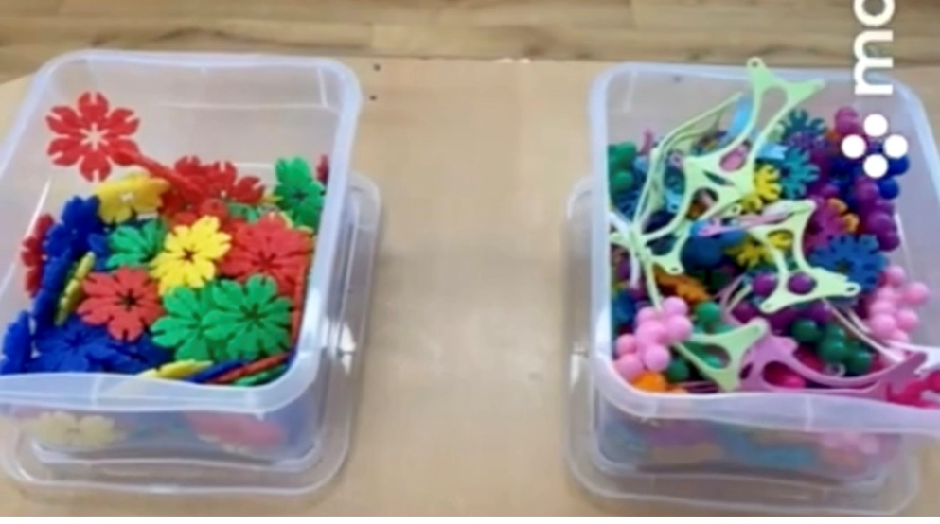
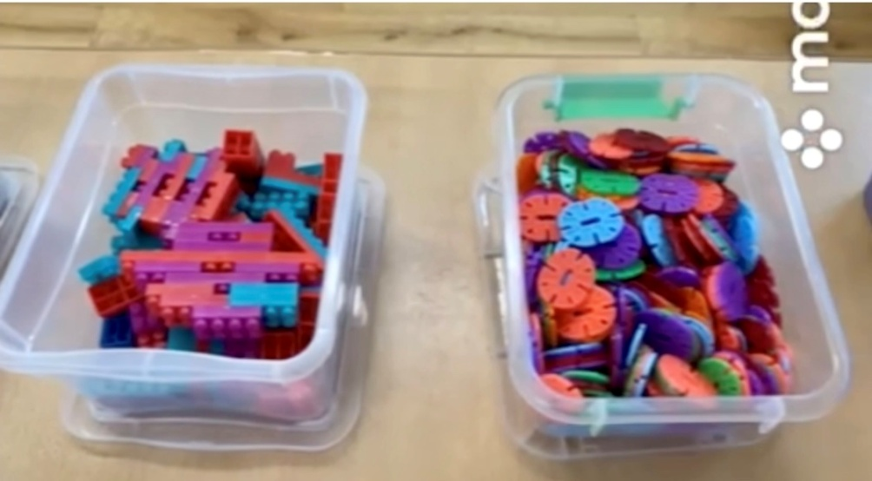
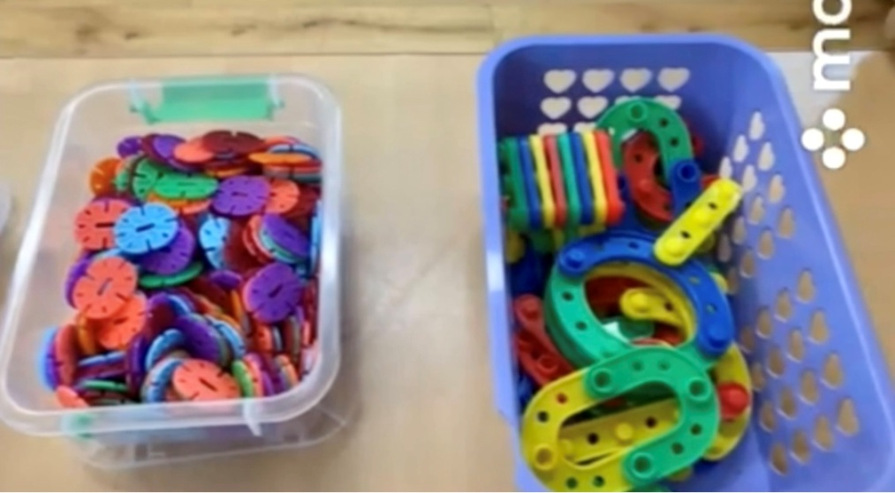
Подготовка детей к изучению технических наук – это одновременно и обучение, и техническое творчество, что способствует воспитанию активных, увлечённых своим делом людей, обладающих инженерно – конструкторским мышлением.

Slide 4
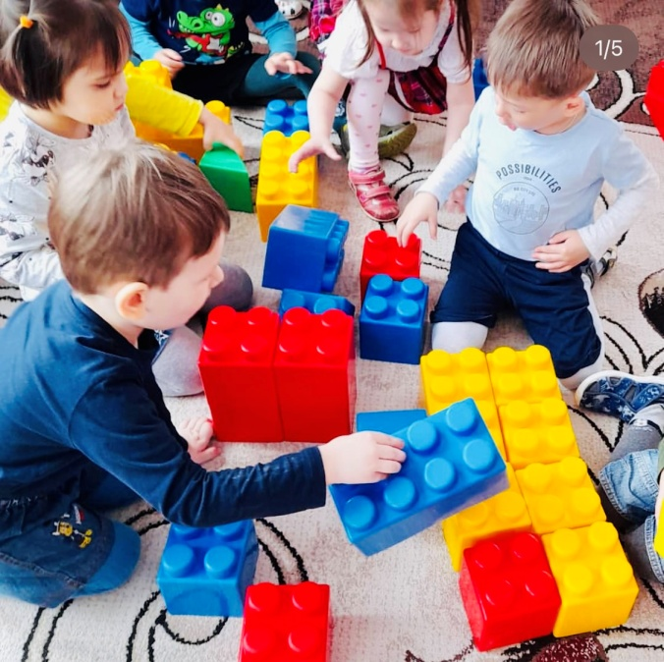
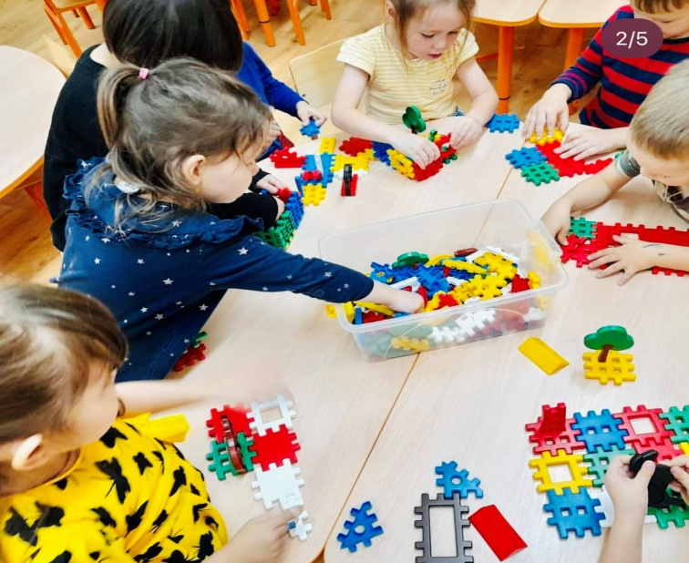
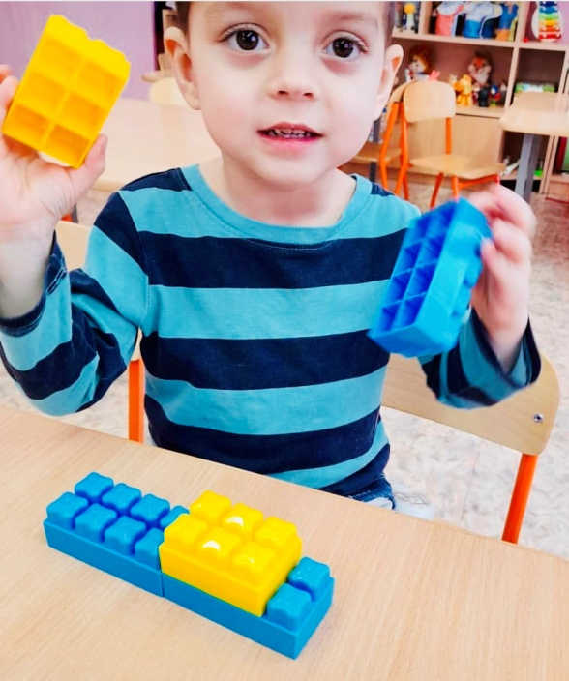
Наша группа является второй группой инженерно - технической направленности в ДОУ и успешно реализует данную программу. Первый год мы с малышами играли, знакомились с инженерным делом, познавали его азы. В этот период использовали различные виды конструкторов в ходе НОД и в режимных моментах.

Slide 5
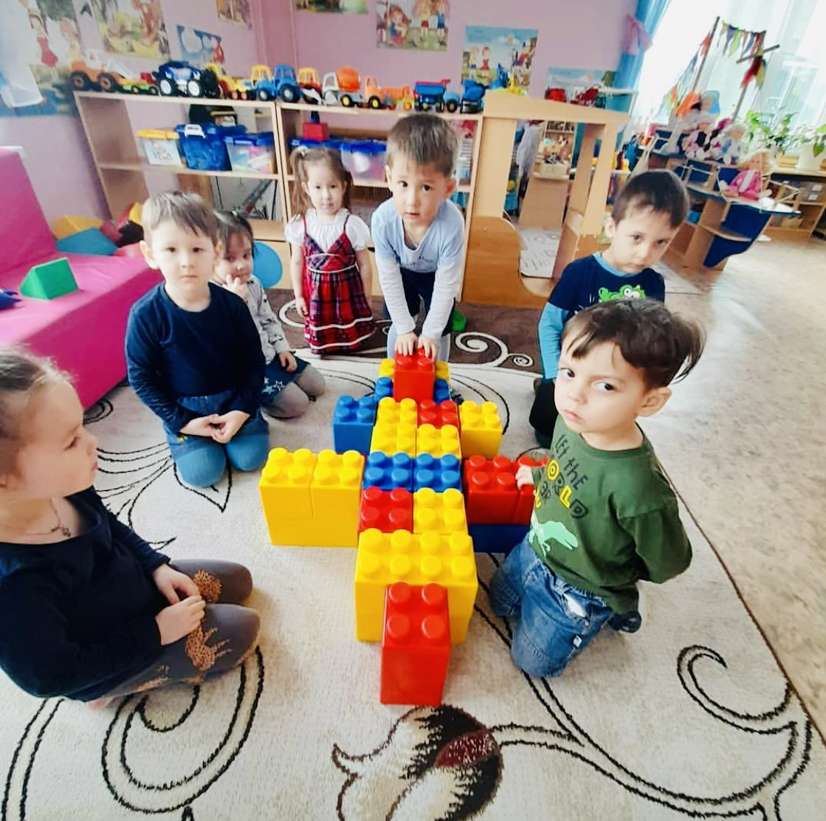
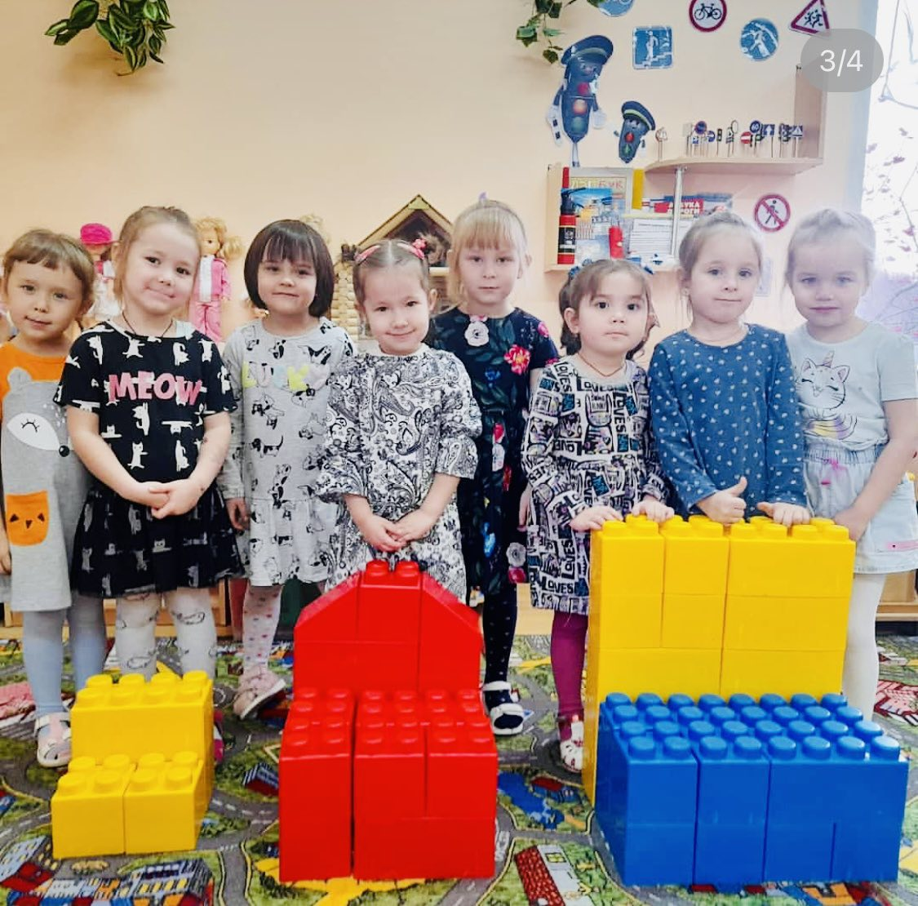
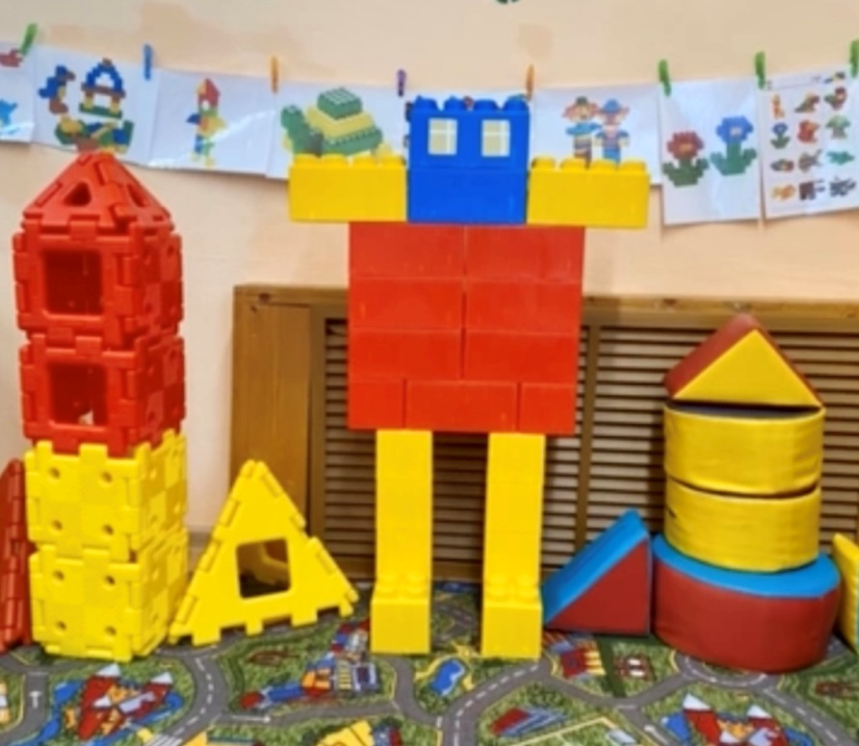

Slide 6
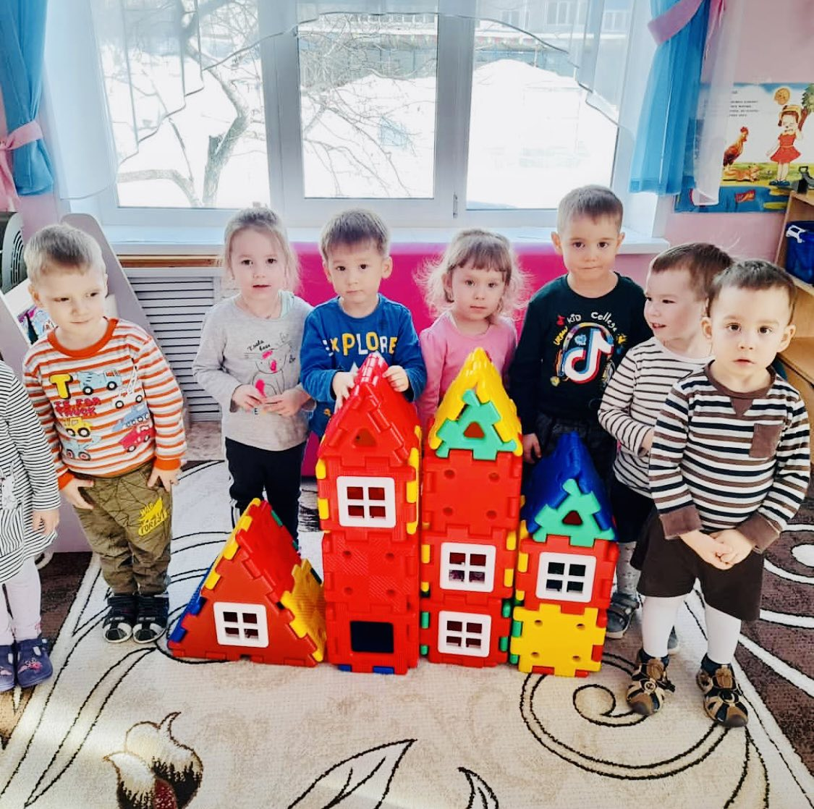
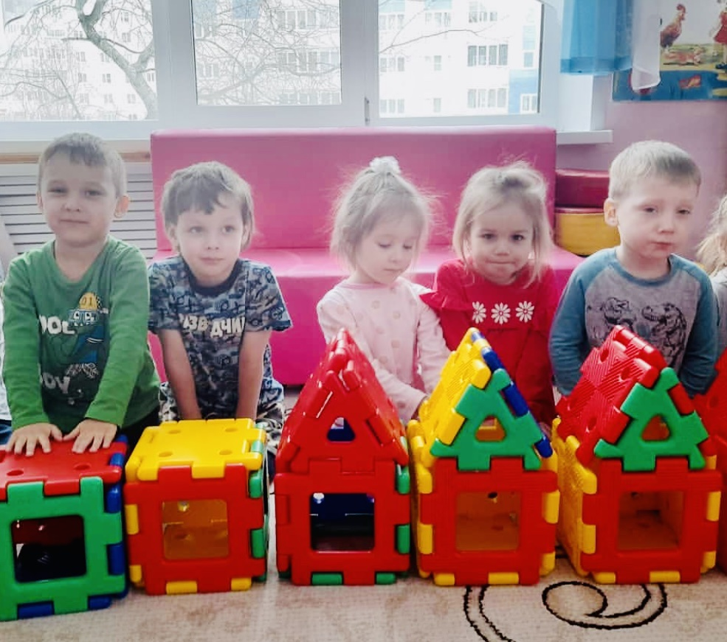
Напольный POLYDRON стал одним из самых любимых
Малыши с увлечением строили «Теремок»
для героев русской народной сказки.
Приготовили мы и скворечники для птиц

Slide 7
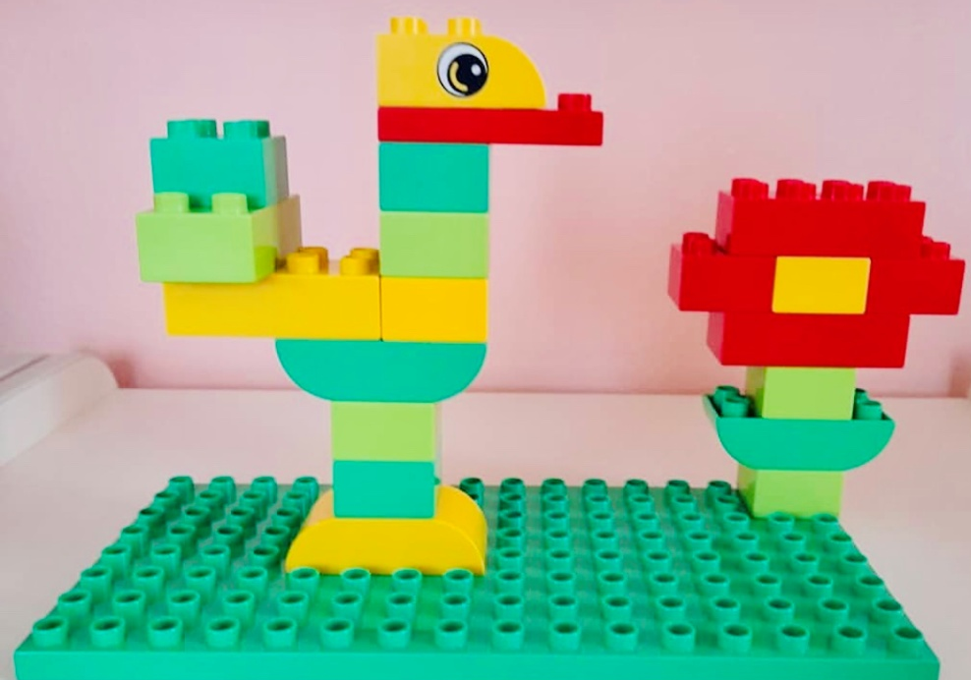
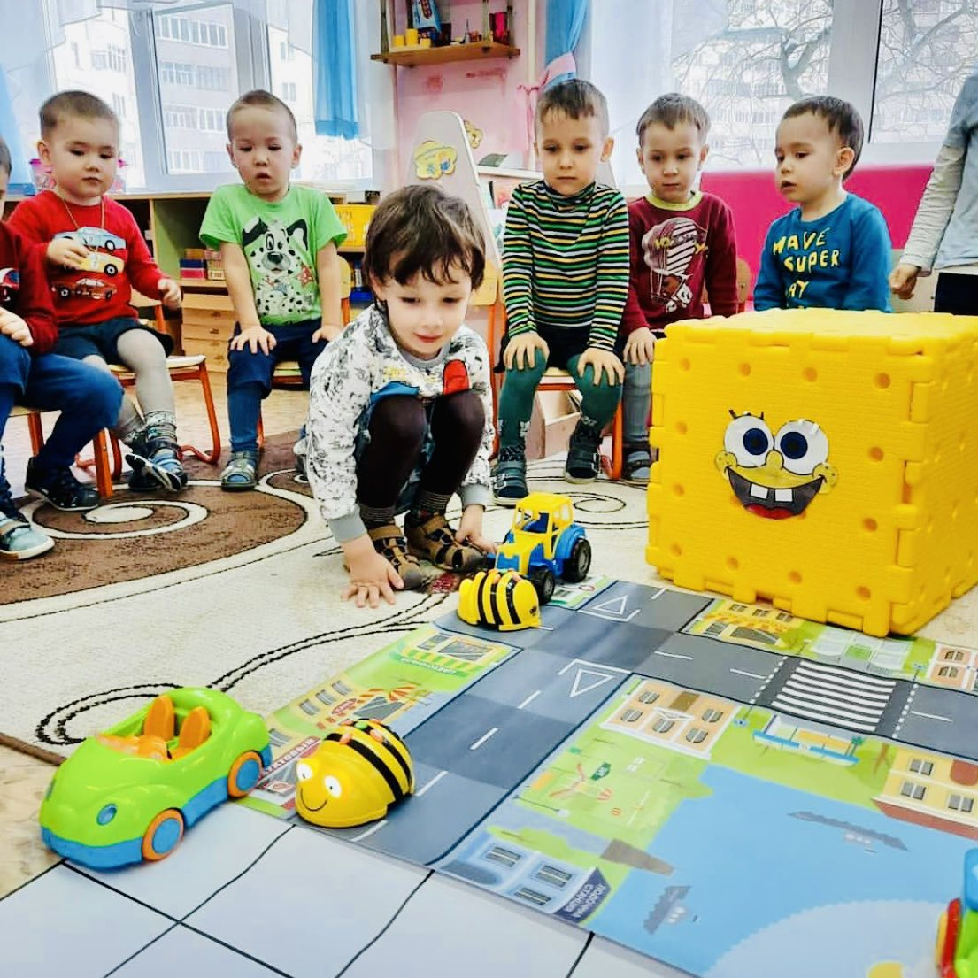
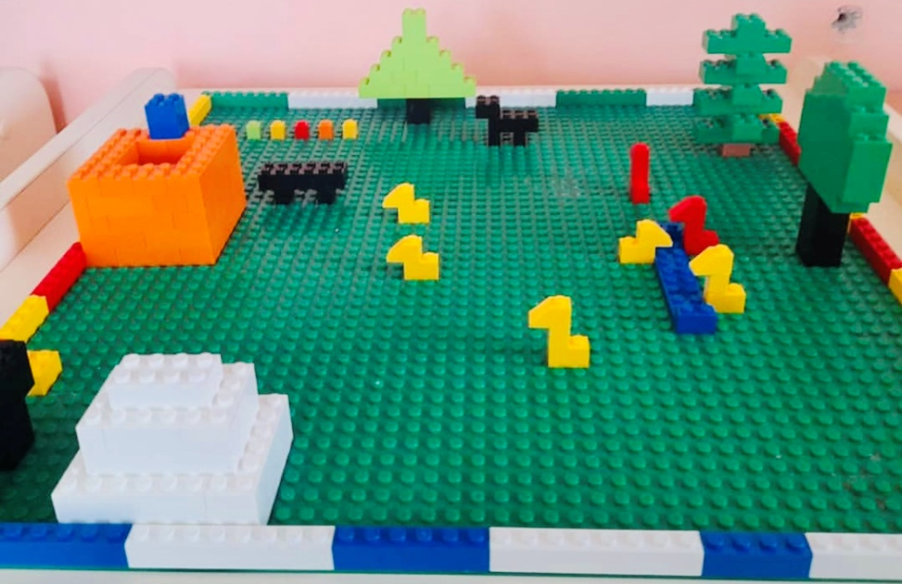
На занятиях кружка «Легофантазёры» создаем различные постройки и осваиваем основы программирования с помощью робота BEE-BOT

Slide 8
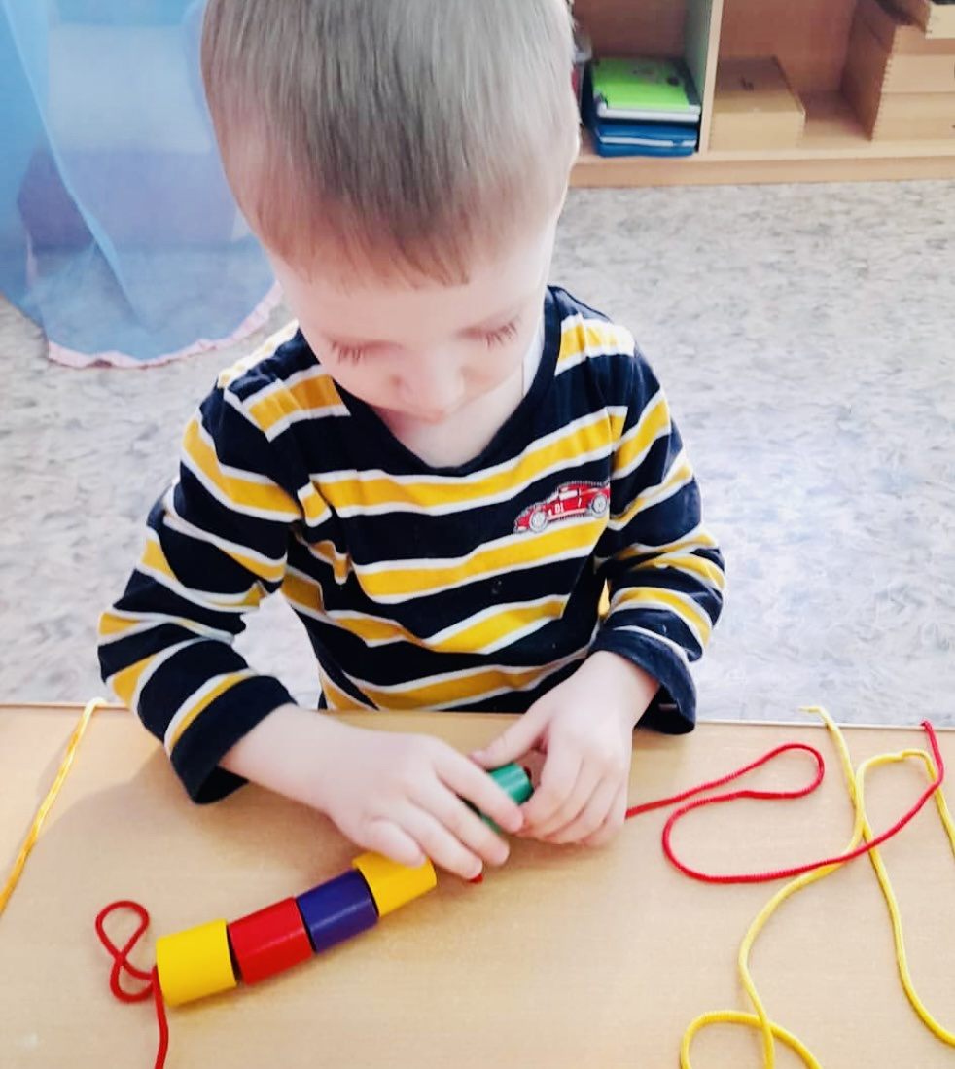
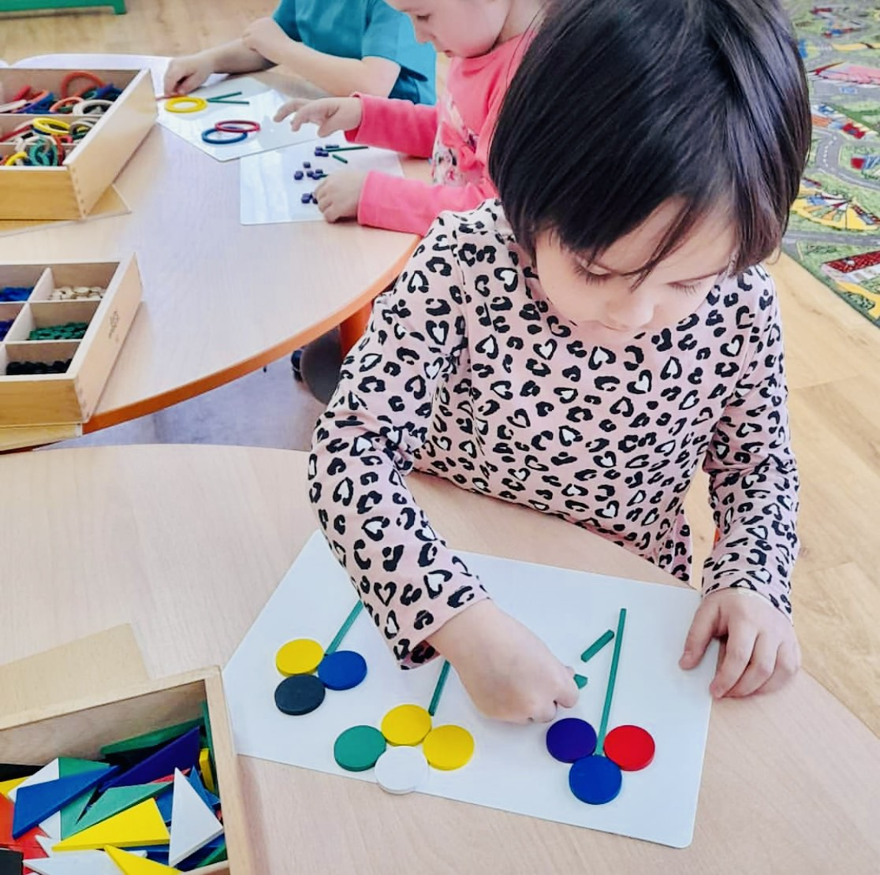
Только спустя полгода мы с воспитанниками начали использовать игровой набор «Дары Фрёбеля»
Сделали бусы в подарок маме
Выложили нежные цветочки

Slide 9
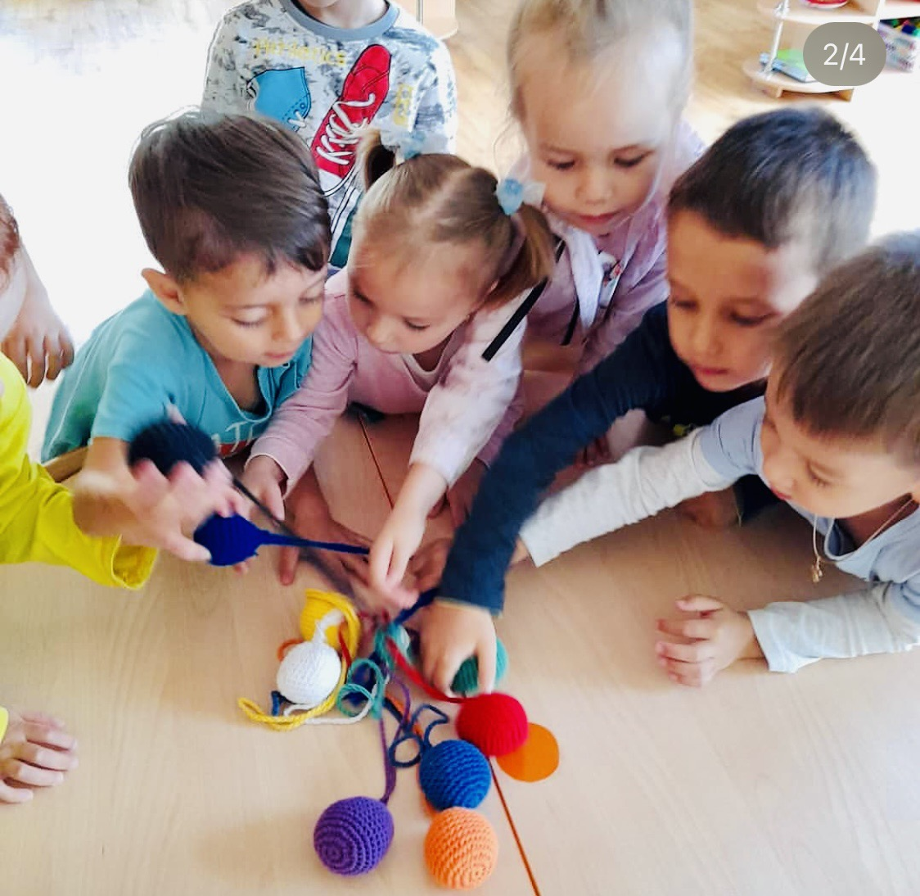
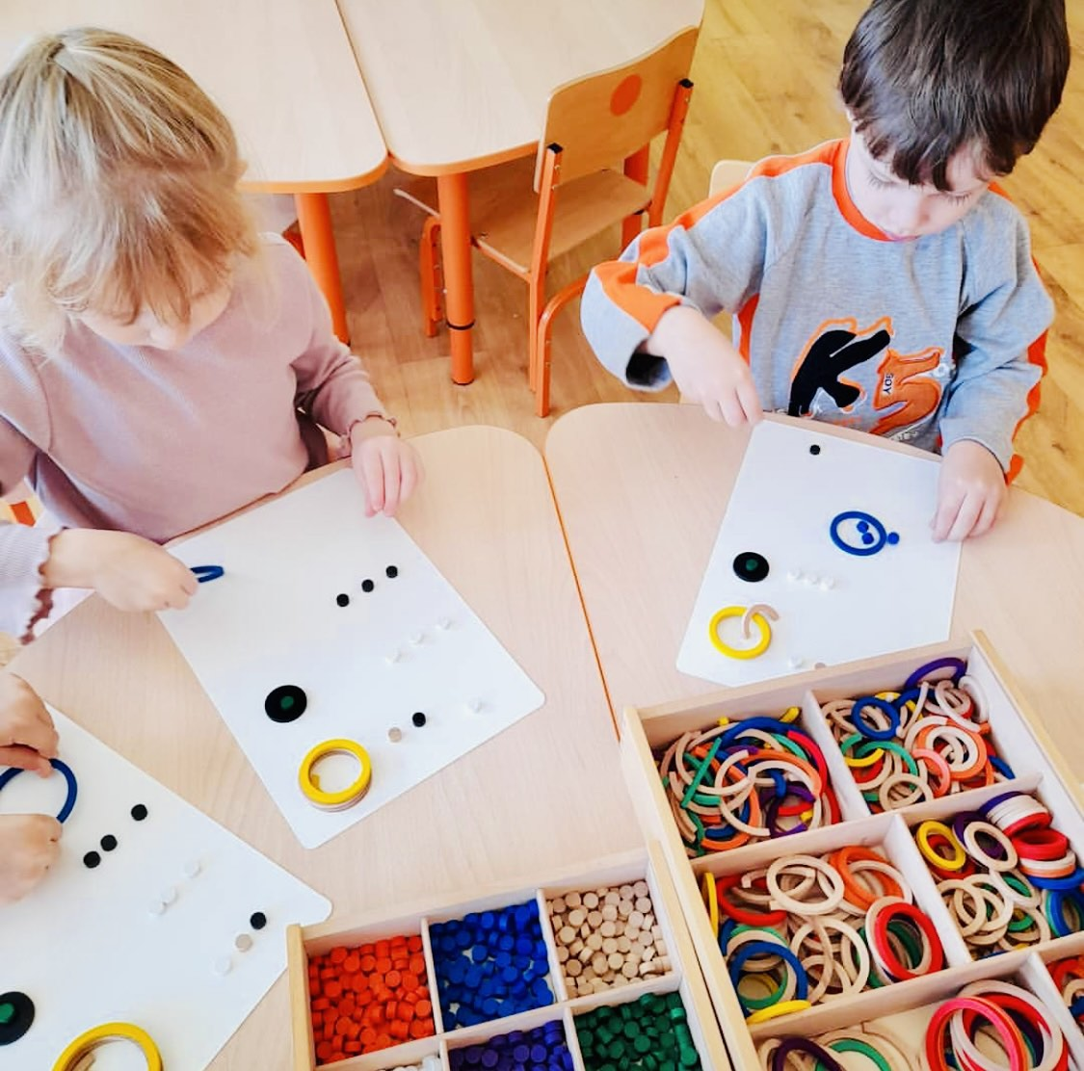
«Дары Фрёбеля» мы используем не только в совместной деятельности, но и в подвижных играх, а также при ознакомлении с художественной литературой
Подвижная игра «Ловишка»
Проиграли сюжет сказки «Три котёнка» В. Сутеева с помощью даров Фрёбеля

Slide 10
Педагогами группы создан банк конспектов с использованием различных конструкторов
Конспект НОД «Весенний день пчёлки Жужжи» - Федеральный журнал «Ребёнок в детском саду» №5, 2021
Конспект НОД по ФЭМП ко дню Солнца (3 мая) «Солнечный круг – небо вокруг» - Федеральный журнал «Воспитатель ДОУ» №7, 2021
Конспект НОД по конструированию «Теремок» - Федеральный журнал «Ребёнок в детском саду» №10, 2021
Коонспект НОД «Конструирование и не только» - Федеральный журнал «Ребёнок в детском саду» №6, 2022
Конспект НОД по конструированию «Кто живёт на дне морском?» - Федеральный журнал «Воспитатель ДОУ» №6, 2022
Конспект НОД по конструированию «Украшения для ёлочки» – Федеральный журнал «Дошкольное воспитание» №11, 2022

Slide 11
На 2022-2023 уч. год мы запланировали:
Освоить новые конструкторы: магнитный, малый POLYDRON, металлический;
Продолжать пополнение предметно-игровой техносреды новым современным оборудованием;
Подготовить материалы для публикации о деятельности инновационной площадки по внедрению парциальной программы «От Фрёбеля до робота»;
Принимать с воспитанниками участие в различных конкурсах по данному направлению.

Slide 12
Литература, которую мы используем в своей работе
Фешина, Е. В. Лего-конструирование в детском саду. ФГОС ДО / Е. В. Фешина ; Сфера. – Москва, 2019. – 136 с.
Парциальной модульной образовательной программы «От Фрёбеля до робота»
Шуль, К. Потрясающие инженерные проекты для детей / К. Шуль ; Аванта. – Москва, 2021. – 208 с.

